Slide 1
СИСТЕМА ПЛАНУВАННЯ ТА БЮДЖЕТУВАННЯ НА ПІДПРИЄМСТВІ
Лекція з навчальної дисципліни «Контролінг»

Slide 2
ПЛАН
1. Планування: сутність, цілі, принципи
2. Види планування
3. Місія як основа формування організаційної культури підприємства
4. Зовнішнє середовище підприємства
5. Внутрішнє середовище підприємства
6. Методи планування
7. Бюджетування як інструмент оперативного контролінгу

Slide 3
1. ПЛАНУВАННЯ: СУТНІСТЬ, ЦІЛІ, ПРИНЦИПИ
Однією з найважливіших функцій управління підприємством є планування, що визначає перспективу і майбутній стан організації. Підприємство передбачає досягнення запланованих результатів за певний період, а також способи їх досягнення.

Slide 4
Планування, з однієї сторони, це функція менеджменту, з іншої сторони – процес:
1) у загальному розумінні, планування – це вид управлінської діяльності, спрямований на визначення цілей та завдань, з подальшим розробленням та здійсненням комплексу послідовних взаємопов’язаних заходів, спрямованих на їх досягнення (визначення методології, аналізу та прогнозування усіх недоліків і переваг, забезпечення необхідним обсягом ресурсів);

Slide 5
2) планування являє собою послідовний процес, завдяки реалізації якого визначають стратегічні, тактичні й оперативні цілі такої діяльності, формується та реалізується комплекс взаємопов’язаних заходів управлінського впливу задля оптимізації процесу досягнення цілей.

Slide 6
Методологія планування базується на таких основних категоріях як показники, принципи, методи, стратегії, ресурси та технологія. Саме процес планування – це пошук найкращого взаємозв’язку всіх цих категорій між собою при прийнятті рішень у контурі управління.

Slide 7
Планування є першим об’єктивно необхідним кроком у діяльності будь-якого підприємства. Визначення бажаних та можливих орієнтирів майбутньої діяльності на ринку, аналіз зовнішнього середовища підприємства дозволяє зменшити можливість впливу негативних зовнішніх факторів і рівень ризику, пов’язаний з їх виникненням.
Планування:
- об’єднує структурні підрозділи підприємства спільною метою;
- надає всім процесам однонаправленості і скоординованості.

Slide 8
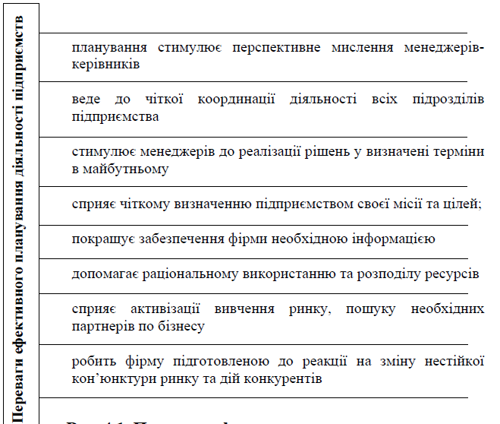

Slide 9
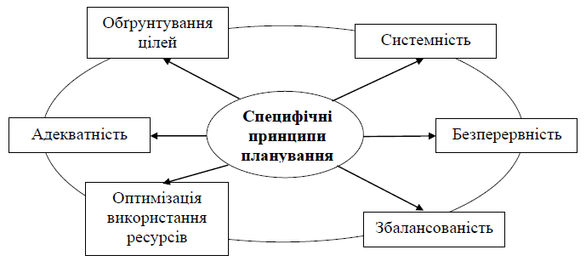
Специфічні принципи планування передбачають:

Slide 10
І. Вибір та обґрунтування цілей, кінцевої мети, результатів діяльності підприємства. Відокремлюють п’ять основних груп цілей підприємства

Slide 11
• господарсько-економічні цілі зумовлені вимогами забезпечення високої ефективності виробничої системи, випуску суспільно необхідної, сучасної продукції;
• виробничо-технічні цілі відображають основне функціональне призначення підприємства – випуск продукції або надання послуг належної якості;
• науково-технічні цілі – постійне прискорення науково-технічного прогресу, впровадження інновацій;
• соціальні цілі спрямовані на забезпечення матеріального добробуту, підвищення якості життя працівників підприємства;
• екологічні цілі – виготовлення екологічно безпечної (чистої) продукції, захист навколишнього середовища.

Slide 12
ІІ. Принцип системності передбачає охоплення всіх сфер діяльності підприємств, усіх змін та зворотних зв’язків у цих системах.
ІІІ. Принцип безперервності забезпечує:
• підтримку безперервної планової перспективи, формування і періодичну зміну горизонту планування;
• взаємоузгодження довго-, середньо- та короткострокових планів;
• своєчасне коригування перспективних і поточних планів.

Slide 13
ІV. Оптимальність використання застосовуваних ресурсів, що має орієнтуватися на потреби, умови та кон’юнктуру ринку, інтенсифікацію виробництва, максимально повну і ефективну реалізацію наявних резервів.
V. Збалансованість – необхідна та достатня кількісна відповідність між взаємопов’язаними розділами й показниками плану, тобто відповідність між потребами у ресурсах та їх наявністю.
VІ. Принцип адекватності системи планування характеризується тим, що ринкове середовище зумовлює постійну зміну певних показників діяльності підприємства. Організація процесу розробки планів підлягає постійному перегляду, а також застосуванню нових методів планування.

Slide 14
2. ВИДИ ПЛАНУВАННЯ
У світовій практиці планування, залежно від ступеня невизначеності результатів подій, тимчасових змін у встановлених цілях та їх межах, використовують різні типи планування діяльності підприємств. Залежно від періоду часу, який охоплюють бізнес-плани, складені на підприємстві, планування поділяється на три види: довготривале, середньотривале і короткочасне.

Slide 15
Короткочасне планування – це вироблення планів на 1–2 роки. Здебільшого, це річні плани, які складаються з конкретних завдань та операцій, тобто інформацію про строки, обсяги, асортимент, якість, черговість поставок тощо.

Slide 16
Середньотривале планування розраховане на більш довгий період часу – приблизно до 2–3 років, воно конкретизує орієнтири, визначені у довготривалих планах. Середньотривалі плани формують завдання, пов’язані з перебудовою існуючих виробничих потужностей, оновленням асортименту, пошуком нових ринків збуту і т.д.

Slide 17
Довготривале планування охоплює найтриваліші із зазначених періоди часу. Деякий час довготривале планування ототожнювалося із стратегічним, але зараз ці два поняття розглядаються окремо. Стратегічне планування за своїм змістом і напрямом набагато складніше довготривалого. Довготривале планування може бути складовою частиною загально-стратегічного планування.

Slide 18
Процес планування діяльності підприємства умовно поділяється на дві стадії:
1) стратегічне планування діяльності (визначення місії, аналіз і оцінка зовнішнього і внутрішнього середовища);
2) планування шляхів реалізації виробленої стратегії (тактичне чи оперативне планування).

Slide 19
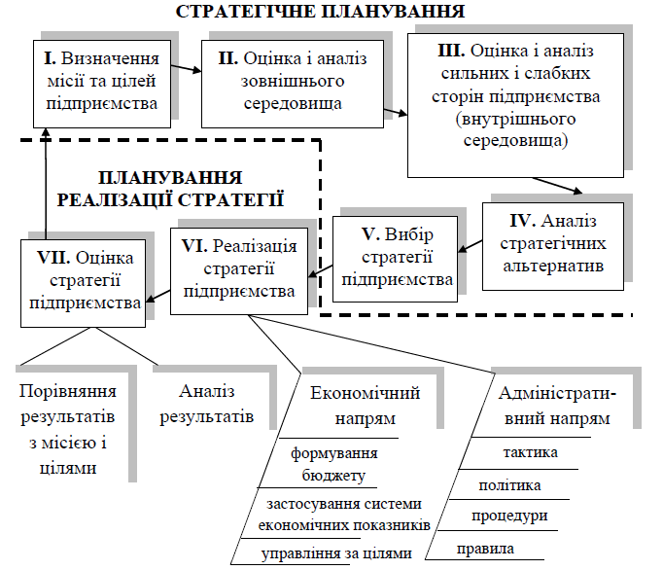

Slide 20
На багатьох підприємствах стратегія базується на середньотривалому плануванні. Цей спосіб планування більш прийнятний для вітчизняних підприємств, що працюють у складних умовах економіко-правової невизначеності.
Тактичне планування, як правило, охоплює короткотерміновий і середньотривалий періоди, від шести місяців до двох років. На етапі реалізації стратегії вирішуються питання, які стосуються вибору ресурсів, що будуть використовуватися, створюються умови для досягнення стратегічної мети. Якщо головним питанням стратегічного планування є питання: «Чого хоче досягти підприємство?», то тактичне планування націлене на реалізацію стратегічних планів і спрямоване на вирішення іншого питання: «Яким чином підприємство може досягти відповідного соціально-економічного становища?».

Slide 21
3. МІСІЯ ЯК ОСНОВА ФОРМУВАННЯ ОРГАНІЗАЦІЙНОЇ КУЛЬТУРИ ПІДПРИЄМСТВА
Теоретичну сутність планування являє собою вміння визначати головні господарські, економічні й соціальні цілі та стратегічну мету підприємства, оцінити ресурси, потрібні для досягнення запланованих завдань, і потенційні кінцеві результати та наслідки в разі ефективної або неефективної господарської діяльності.

Slide 22
Місія (від лат. означає завдання, призначення, поклик) – це чітко виражена соціальна причина існування організації. Вона є найбільш широким за змістом та рівнем узагальнення умов і перспектив розвитку, рішенням, що приймається керівництвом підприємства. У широкому розумінні, місія є стисло сформульованою філософією організації, яка відображає цінності, вірування і принципи, що покладені засновниками при презентації її майбутньої діяльності перед суспільством. Місія характеризує сутність об’єкту управління, користь від його діяльності для країни та суспільства, мету його існування, місце і призначення.

Slide 23
Аналізуючи елементи, з яких складається поняття місії, голландський економіст та підприємець Ханс Віссема розподіляє її на кредо та образ організації з точки зору споживачів. Цей поділ дозволяє більш наочно уявити важливість процесу визначення місії, його безпосередній вплив на організаційну культуру та імідж організації, а також їх взаємозв’язок.

Slide 24
Кредо (від лат. сredo) – переконання, погляди, основи світогляду, символ віри. Тобто кредо визначає загальну філософію організації, що закладається в основу для подальшої побудови організаційної культури.
Другу складову місії – образ організації, можна інтерпретувати як відображення, уяву, оцінку корисності її діяльності для суспільства, що складається у людей, в першу чергу, споживачів продукції або послуг.

Slide 25
Якщо розглядати місію, як світогляд, символ віри, то її можна вважати заявою, основою, першим складовим елементом побудови майбутньої організаційної культури підприємства.
Місія закладає загальні орієнтири функціонування підприємства. Більш конкретні бажані досягнення у його діяльності визначаються як цілі. Планування містить у собі систему цілей щодо основних напрямів діяльності підприємства, орієнтованих на виконання ним своєї місії. Реалізація кожної з них пов’язана з розробкою власної стратегії.

Slide 26
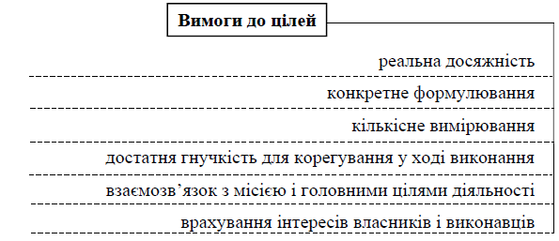
Після визначення місії підприємства формуються його цілі. Це кінцевий очікуваний стан або результат роботи організації. Вони повинні відповідати певним загальновстановленим вимогам

Slide 27
Встановлення ефективних цілей діяльності підприємства підсилює спонукальні мотиви, встановлює чіткі стандарти і довгострокові орієнтири роботи.
Наступним етапом планування діяльності підприємства є побудова «дерева цілей», яке дозволить виділити можливі варіанти проміжних етапів досягнення головної мети, а також допоможе пошуку найбільш ефективних комбінацій з цих варіантів

Slide 28
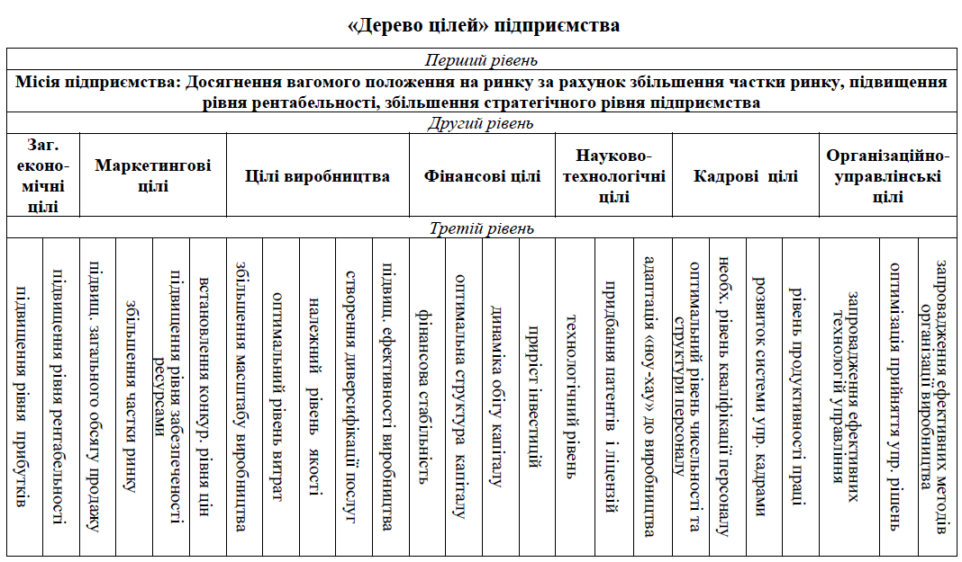

Slide 29
Під «деревом цілей» розуміють структуровану, побудовану за ієрархічним принципом сукупність цілей економічної системи, програми, плану, в якому виділена генеральна ціль (згідно місії організації), вона розділена на більш конкретні та підпорядковані їй підцілі першого, другого та наступних рівнів.
Кожен підрозділ, відділ, керівник підприємства отримує власні індивідуальні плани з вказівкою показників, які необхідно досягти у визначений термін.
Встановлення цілей – це складний і трудомісткий процес, в якому поєднуються знання, кваліфікація та досвід роботи осіб, відповідальних за формулювання цілей, а також врахування об’єктивних чинників, що відображають конкретну ситуацію у середовищі господарювання та потенціал підприємства.

Slide 30
4. ЗОВНІШНЄ СЕРЕДОВИЩЕ ПІДПРИЄМСТВА
Підприємства є відкритими соціально-економічними системами, які знаходяться під впливом багатьох факторів зовнішнього середовища. Метою аналізу зовнішнього середовища є формування бази даних, на підставі якої фахівці можуть скласти достатньо точні й об’єктивні прогнози керуючись характером змін певних параметрів діяльності підприємства.

Slide 31
Зовнішнє середовище – це широкий спектр сил, що діють ззовні підприємства та впливають на її конкурентну результативність, тобто це об’єктивно сформовані умови функціонування підприємств. На основі переробки наявних ресурсів підприємство здійснює виробничо-господарську діяльність та постачає у зовнішнє середовище продукцію або послуги.

Slide 32
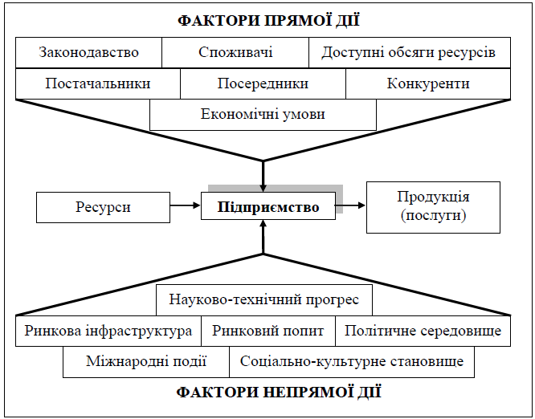
У свою чергу, зовнішнє середовище безпосередньо або опосередковано впливає на підприємство

Slide 33
До факторів прямої дії (макрорівень) відносяться складові, які безпосередньо впливають на діяльність підприємства. Це споживачі, конкуренти, постачальники ресурсів та їх доступні обсяги, законодавство, посередники та економічні умови господарювання.
Споживачі відіграють ключову роль у забезпеченні ефективності діяльності підприємств у наслідок того, що вони є потенційними покупцями продукції та послуг. Вплив на споживачів може здійснюватися, наприклад, через PR-технології та рекламу.
Конкуренти – фізичні особи або інституційні суб’єкти, між якими відбувається суперництво внаслідок того, що вони зацікавлені у досягненні однакових або близьких за змістом цілей і використовують близькі за своїми якісними характеристиками ресурси.

Slide 34
Аналіз рівня конкуренції складається з таких етапів:
− оцінка специфіки конкурентної боротьби на ринку на основі кількісних і якісних параметрів, а також дослідження показників у динаміці;
− оцінка діяльності основних компаній-конкурентів;
− складання досьє на конкурентів;
− визначення конкурентних переваг власної продукції на ринках збуту;
− визначення шляхів підвищення конкурентоспроможності підприємства.

Slide 35
Постачальники ресурсів. При здійсненні виробничо-господарської діяльності підприємства використовують різноманітні сировинні, матеріальні, технологічні, кадрові, інформаційні та фінансові ресурси. Оцінка постачальників відбувається на основі таких критеріїв як вартісні та якісні властивості ресурсів, що постачаються; можливості безперебійного постачання та заміни й комбінування з іншими факторами виробництва; достатність інвестиційних ресурсів, терміни кредитування; кваліфікованість і професіоналізм людських ресурсів; потенціал розвитку довгострокової взаємодії.

Slide 36
Законодавство формує державну політику, визначає правила та ефективність діяльності підприємств. При аналізі зовнішнього середовища необхідно враховувати складність, рухливість і деякі протиріччя вітчизняної та міжнародної нормативно-правової бази.
Посередники на зовнішньому і внутрішньому ринках забезпечують комплекс операцій з організації та забезпечення процесу купівлі-продажу, що реалізується за дорученням первинних продавців (виробників) та кінцевих покупців (споживачів).

Slide 37
Фактори непрямої дії впливають на організацію не безпосередньо, а через дію певних чинників. До них відносяться міжнародні події, рівень науково-технічного прогресу, політичне середовище, ринкова інфраструктура, ринковий попит, соціальне і культурне становище.
Міжнародні події впливають на економічну активність на зовнішніх ринках та визначають пріоритетні напрями розвитку економіки. Процеси міжнародного розподілу праці формують умови виходу підприємств на світовий ринок.

Slide 38
Рівень науково-технічного прогресу визначає потребу споживачів у інноваціях, нових товарах та послугах, в оновленні основних фондів, що, в свою чергу, пов’язане зі збільшенням обсягів інвестування.
Стабільне політичне середовище країни суттєво впливає на її інвестиційну привабливість, на рівень товарообміну, визначає напрями діяльності суб’єктів господарювання. Важливим завданням державного регулювання є забезпечення збуту національних товарів на різних ринках, створення відповідних умов для вітчизняних суб’єктів господарської діяльності та захисту внутрішнього ринку.

Slide 39
Однією з важливих умов функціонування ринку є наявність розвинутої ринкової інфраструктури. Від рівня її розвитку залежить у кінцевому підсумку і ефективність функціонування ринкової економіки. У свою чергу, за рівнем розвитку ринкової інфраструктури можна судити і про ступінь розвитку ринкових відносин у тій чи іншій країні. Тому необхідною умовою дієвості ринкових відносин є створення відповідної інфраструктури ринку.

Slide 40
Ринковий попит характеризує кон’юнктуру ринку, аналіз якої в умовах динамічно змінного зовнішнього середовища дозволяє здійснювати купівлю-продаж продукції за найбільш вигідними цінами, раціонально маневрувати наявними ресурсами, оптимізувати виробництво товарів або надання послуг відповідно до очікуваних обставин. Для складання прогнозу ринкового попиту та кон’юнктури ринків зазвичай створюють експертну групу, яка на основі ретельного аналізу і оцінки наявної ситуації визначає основні тенденції розвитку ринку на перспективу, встановлює потенційні можливості, надає прогнози, пропонує напрями подальшого розвитку бізнесу.

Slide 41
Соціальне і культурне становище визначає суспільні демографічні норми, поведінку, цінності, культуру, традиції споживання і їх вплив на структуру та обсяги ринків товарів у певних географічних зонах.
Аналіз зовнішнього середовища підприємств проводиться з метою виявлення власних конкурентних переваг і потенційних загроз, що можуть виникати при здійсненні виробничо-господарської діяльності. Границі зовнішнього середовища майбутньої діяльності визначаються у результаті стратегічного аналізу місць розташування ринку певних товарних та географічних сегментів.

Slide 42
Процес аналізу сегменту зовнішнього середовища складається з певних етапів та має особливості в залежності від галузевого спрямування підприємства, а саме:
1. Збір даних про стан певного сегменту зовнішнього середовища.
2. Розподіл інформації відповідно до стратегічних цілей підприємства, прийнятих критеріїв по групах за важливістю і ступенем впливу.
3. Визначення ключових подій і тенденцій у певному сегменті ринку.
4. Оцінка впливу тенденцій на діяльність підприємства.
5. Прогноз розвитку ситуації й оцінка її впливу на діяльність підприємства.

Slide 43
5. ВНУТРІШНЄ СЕРЕДОВИЩЕ ПІДПРИЄМСТВА
Внутрішнє середовище підприємства складає сукупність ситуаційних факторів, які підлягають прогнозуванню і керуванню. До них відносяться цілі, матеріально-технічні, фінансові та людські ресурси, технологія, завдання, організаційна культура і структура управління підприємством

Slide 44
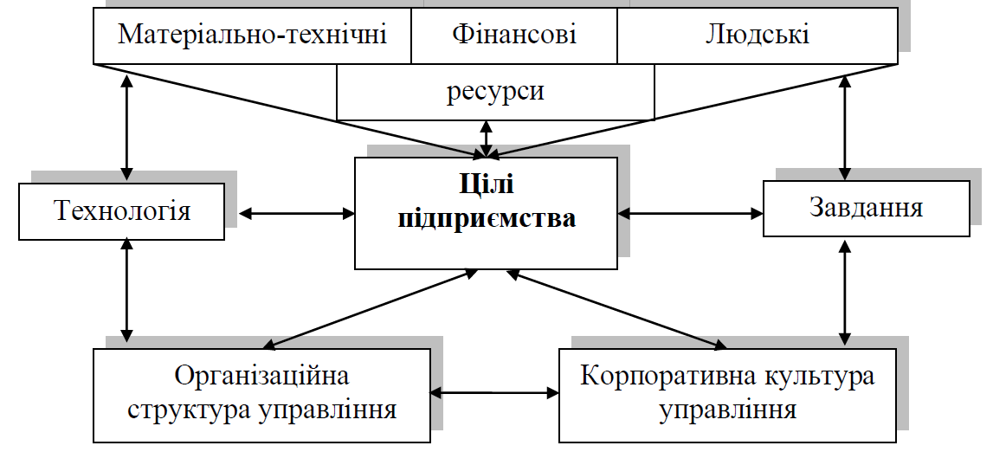

Slide 45
Цілі є основним, центральним елементом внутрішнього середовища підприємства та, безсумнівно, відіграють першочергову роль у його діяльності. У свою чергу, всі елементи внутрішнього середовища взаємопов’язані між собою.
Обмеженість ресурсів, матеріально-технічних, фінансових і людських, породжує серед товаровиробників конкуренцію щодо їх використання та розподілу, а отже обумовлює вибір оптимального варіанту їх застосування. Альтернативний характер використання обмежених ресурсів висуває на перший план проблему економічного вибору – вибору найкращого серед альтернативних варіантів, що дозволяє досягти максимального задоволення потреб за мінімум витрат.

Slide 46
Завдання – визначений перелік робіт, що повинен бути виконаний певним способом відповідно до обраної технології та за визначений період часу.
Технологія – це взаємозв’язок кваліфікованих навичок, обладнання, інфраструктури, інструментів і відповідних технічних знань, необхідних для виконання виробничо-господарської діяльності, в рамках якої відбуваються бажані зміни, пов’язані з матеріально-технічними, фінансовими та людськими ресурсами.

Slide 47
Організаційна структура управління повинна бути побудована таким чином, щоб взаємовідносини рівнів управління та видів робіт дозволяли найбільш ефективно досягати цілі підприємства.
Корпоративна культура управління являє собою сукупність зв’язків між людьми в процесі здійснення ними спільної діяльності, яка ґрунтується на використанні досягнень науки управління. Культура управління дає змогу орієнтувати всі підрозділи підприємства та окремих працівників на досягнення спільних цілей, мобілізує їх ініціативу, поліпшує комунікаційні процеси, затверджує норми і принципи гуманістичної моралі, етики і права.

Slide 48
Для забезпечення ефективної господарської діяльності підприємства необхідно проводити аналіз внутрігосподарських показників діяльності, зовнішнього середовища і умов функціонування підприємства. Для підтримки фінансової стабільності необхідний постійний моніторинг як внутрішніх, так і зовнішніх факторів його функціонування.

Slide 49
При досліджені мікро- та макроекономічних чинників впливу на діяльність підприємства на ринку використовуються різні методи стратегічного планування, одним з яких є SWOT-аналіз. Результатом здійснення SWOT-аналізу є побудова зведеної матриці, яка дозволяє здійснити аналіз та вибір стратегії діяльності. Вибір та аналіз стратегічних альтернатив базується на порівнянні різних варіантів і вибору найбільш ефективних з них.
Таким чином, останній етап стратегічного планування завершується вибором стратегії з врахуванням рівня ризику, впливу власників та фактору часу. Кінцевим результатом стратегічного планування є конкретні рішення, кількісні показники (рівень прибутку, обсяги реалізації, розмір витрат), які конкретизуються для кожного підрозділу підприємства в якості цілей їх діяльності.

Slide 50
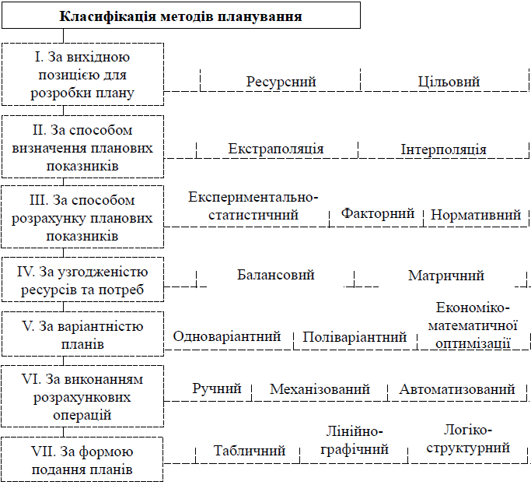
6. МЕТОДИ ПЛАНУВАННЯ
За різними класифікаційними ознаками розрізняють такі методи планування

Slide 51
1. За вихідною позицією для розробки плану розрізняють:
- ресурсний метод – за можливостями; виділений за ознакою «вихідна позиція для розробки плану», із урахуванням ринкових умов господарювання та наявних ресурсів може застосовуватись за монопольного становища підприємства або за слабкої конкуренції;
- цільовий – за потребами; з посиленням конкурентної боротьби вихідною позицією, початковим моментом планування стають потреби ринку, попит на продукцію (послуги). Підприємство самостійно виконує цілепокладання, визначає цілі діяльності і для їх досягнення формує відповідні плани.

Slide 52
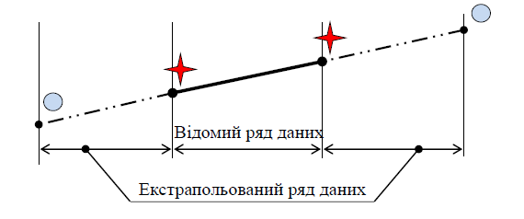
2. За принципом визначення планових показників: екстраполяція та інтерполяція.
Екстраполяція – наближене визначення за рядом даних функції інших її значень, що містяться поза цим рядом

Slide 53
За допомогою цього методу можливо поширювати висновки, одержані щодо однієї частини певної системи, на іншу частину тієї самої системи.
За монопольного становища, відсутності загрози з боку конкурентів, підприємство може сподіватися, що розвиток у майбутньому відбуватиметься зі збереженням тих самих тенденцій. Відтак проміжні та кінцеві (на кінець планового періоду) значення планових показників визначають методом екстраполяції.
При екстраполяційному методі планування проміжні і кінцеві значення планових показників визначаються на основі їхньої динаміки в минулому з припущенням того, що темпи і пропорції, що їх досягнуть на момент розробки плану, буде збережено і в майбутньому.

Slide 54
Принципово протилежним є інтерполяційний метод. Інтерполяція – 1) у математиці – спосіб, за допомогою якого за таблицею, що містить деякі числові дані, можливо знайти проміжні результати, яких немає безпосередньо в таблиці; 2) у статистиці – спосіб математичного обґрунтування невідомих значень динамічного ряду за допомогою сусідніх даних ряду або на основі встановленого взаємозв’язку інтерпольованого явища з іншими, кількісний вираз яких відомий.

Slide 55
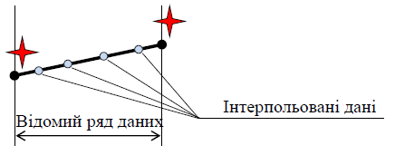

Slide 56
Підприємство встановлює ціль для досягнення її в майбутньому і на цій підставі визначає тривалість планового періоду та проміжні планові показники. Тобто, на противагу поступальному рухові за екстраполяції, інтерполяційний метод передбачає зворотний рух – від встановленої мети та відповідного кінцевого значення планових показників до обчислення проміжних величин.

Slide 57
3. За способом розрахунку планових показників розрізняють:
- експериментально-статистичний метод (середніх показників), що передбачає для встановлення планових показників використання фактичних статистичних даних за попередні роки, розрахунок їх середніх величин;
- факторний метод планування – є більш обґрунтованим, згідно з яким планові значення показників визначають на підставі розрахунків впливу найважливіших чинників, що обумовлюють зміни цих показників;
- нормативний метод – найбільш точний, суть якого полягає в тому, що планові показники розраховуються на підставі прогресивних норм використання ресурсів із врахуванням їхніх змін у результаті впровадження організаційно-технічних заходів у плановому періоді.

Slide 58
4. За узгодженістю ресурсів і потреб відокремлюють балансовий та матричний методи.
Взаємозв’язок потреб із необхідними ресурсами для їх реалізації забезпечується за допомогою балансового методу. Його суть полягає в розробці спеціальних таблиць-балансів, у одній частині яких із різним ступенем деталізації показують усі напрями витрат ресурсів згідно з потребами, а в другій – джерела надходжень цих ресурсів. Під час опрацювання балансу необхідно досягти тотожності між цими двома його частинами. Баланси на підприємстві розробляються для різних видів ресурсів (матеріальних, трудових, фінансових).
Матричний метод планування є подальшим розвитком балансового методу і полягає у побудові моделей взаємозв’язків між виробничими підрозділами та показниками плану.

Slide 59
5. За варіантністю планів методи планування бувають одноваріантні (інтуїтивні), поліваріантні та економіко-математичної оптимізації.
Одноваріантний метод планування являє собою метод планування, що розрахований однією з науково обґрунтованих методик.
При поліваріантному методі розглядається декілька варіантів методик.
За допомогою методів економіко-математичної оптимізації обирається найбільш ефективний варіант.

Slide 60
6. За способом виконання розрахункових операцій існують ручний, механізований, автоматизований методи планування.
Ручний метод планування реалізується з використанням простих засобів для розрахунку (наприклад, за допомогою калькулятора).
Механізований метод планування передбачає використанням засобів (наприклад ПЕОМ), що автоматизують окремі планово-розрахункові операції і здійснюються при безпосередньому втручанні у цей процес працівника.
Автоматизований метод планування реалізується за допомогою засобів, що повністю автоматизують процес планування (автоматизовані системи управління).

Slide 61
7. За формою подання планів розрізняють табличний, лінійно-графічний, логіко-структурний (сітковий).
Табличний метод планування – метод при якому планові показники формуються у відповідних таблицях, які можуть містити алгоритм розрахунків.
При лінійно-графічному методі планування планові показники відображаються за допомогою графіків, діаграм, гістограм тощо.
Сітьовий метод планування – метод при якому будується сітьовий графік, який відображає основні моменти планування, терміни їхньої реалізації, а також найбільш оптимальний шлях досягнення основних планових показників.

Slide 62
7. БЮДЖЕТУВАННЯ ЯК ІНСТРУМЕНТ ОПЕРАТИВНОГО КОНТРОЛІНГУ
Бюджетування – це стандартизований процес, відповідно спеціально розроблених та загальновизнаних підприємством вимог і процедур. Термін «бюджет» у сучасних умовах охоплює широкий спектр понять.
Бюджет (від англ. budjet – сумка) – це основний інструмент перевірки збалансованості, відповідності надходжень і витрат економічних ресурсів, тобто визнана або прийнята таблиця, відомість доходів і видатків економічного суб’єкту за певний період часу.

Slide 63
Ознаками бюджету як економічної категорії є:
1) історичність – бюджет як категорія склався історично, мав свої специфічні риси зародження в різних країнах, які виявляються і в сучасних умовах;
2) плановість – основою функціонування бюджету є його плановий характер;
3) юридичний характер – бюджет має силу нормативного акта.
4) строковість – бюджет складається і функціонує протягом певного періоду.

Slide 64
Основними цілями складання бюджетів є:
• розроблення концепцій ведення бізнесу: планування фінансово-господарської діяльності на визначений період, оптимізація витрат і прибутків, погодження діяльності різних підрозділів підприємства;
• доведення планів до керівництва різних рівнів;
• мотивація керівників у кожному центрі відповідальності на досягнення цілей підприємства;
• контроль і оцінка ефективності роботи керівників шляхом порівняння фактичних витрат з нормативами;
• виявлення необхідності в грошових ресурсах і оптимізація фінансових потоків.

Slide 65
Розрізняють два основних види бюджетів: фінансові та поточні.
Фінансові бюджети: грошових потоків, капіталовкладень та прогнозовані баланси
Бюджет грошових потоків (руху грошових коштів) – це план руху коштів на поточному рахунку і у касі підприємства та його структурного підрозділу, що відбиває всі прогнозовані надходження і витрати коштів у результаті звичайної діяльності підприємства. Він свідчить про передбачувані умовами договорів надходження передоплати за продукцію, що поставляється, затримку надходжень за відвантажену раніше продукцію – дебіторську заборгованість, використання негрошових форм платіжних документів – фінансових сурогатів (заліків, казначейських зобов’язань, векселів, тощо).

Slide 66
Бюджет капіталовкладень являє собою схему передбачуваного інвестування в основні засоби, що створюється на основі аналізу доступних інвестиційних проектів і вибору з них найбільш ефективних.
Прогнозний баланс призначений для планування та контролю руху всіх активів і пасивів компанії. Форма бюджету в загальному випадку аналогічна формі бухгалтерського балансу, відмінність може заключатися в аналітиці представлення активів і пасивів, оскільки для його складання може використовуватися управлінський план рахунків, відмінний від бухгалтерського.

Slide 67
Основою для розроблення фінансових планів є бюджети поточної діяльності: реалізації; виробництва; потреби в матеріалах; прямих витрат на оплату праці; загальновиробничих витрат; витрат на збут; адміністративних витрат і прибутку.
Бюджет реалізації показує прогноз збуту за видами продукції в натуральному та вартісному виражені, представляє собою прогноз майбутніх прибутків і є основою для інших бюджетів.
Бюджет виробництва визначає кількість продукції, яку має намір виготовити підприємство, виходячи з наміченого обсягу продаж і потреби в запасах готової продукції. Основні показники складання виробничого бюджету: запас готової продукції на кінець періоду, запаси незавершеного виробництва, обсяг товарної продукції, обсяг випуску валової продукції.

Slide 68
Бюджет потреб у матеріалах визначає кількість матеріалів, необхідних для виробництва запланованого обсягу продукції і кількість матеріалів, які необхідно закупити протягом запланованого періоду. Його складають у натуральному та вартісному вираженні. Виходячи із стандартного розміру партії, періодичності закупок і середнього терміну оплати, складається графік сплати кредиторської заборгованості перед постачальниками матеріалів.
Бюджет прямих витрат на оплату праці складається на основі виробничої програми. Для визначення планових витрат на оплату праці прогнозований обсяг виробництва кожного виду продукції множать на трудомісткість одиниці продукції, тоді отриману трудомісткість випуску множать на середню годинну тарифну ставку.

Slide 69
Бюджет загальновиробничих витрат включає в себе цехові витрати і витрати на утримання та експлуатацію обладнання.
Бюджет витрат на збут включає витрати поточного характеру, пов’язані з реалізацією продукції, маркетинговою діяльністю (вивченням ринку, реклами тощо).
Бюджет адміністративних витрат включає прогноз витрат на загальне управління підприємством та адміністрування.
Бюджет прибутків та збитків представляє собою прогноз звіту про прибутки і збитки, він акумулює у собі інформацію із інших бюджетів: відомості про виручку, змінні та постійні витрати.

Slide 70
Існують наступні підходи до розробки бюджетів:
Гнучкий бюджет показує розміри витрат та результати за різних обсягів діяльності відповідного центру відповідальності. Залежно від обсягу діяльності змінні та змішані витрати змінюються, а постійні залишаються незмінними
Фіксований бюджет не змінюється залежно від зміни рівня ділової активності, тому його використовують для планування частково регульованих витрат. Включає у себе:
- бюджети з «нуля» розробляють, виходячи з припущення, що для певного центру відповідальності вони складаються вперше;
- бюджети «від досягнутого» складаються на основі статистики минулих періодів з урахуванням можливої зміни умов діяльності;
- бюджети з проробленням додаткових варіантів.

Slide 71
Як і будь-яке явище, бюджетування має свої позитивні та негативні сторони.
Переваги бюджетування:
планування бюджетів структурних підрозділів дає більш точні передбачувані обсяги і структуру затрат;
затвердження місячних (квартальних, річних) бюджетів на- дає структурним підрозділам більшу самостійність у витрачанні фонду оплати праці, що підвищує матеріальну зацікавленість працівників в успішному виконанні планових завдань;
спрощення системи контролю бюджетних коштів дає змогу скоротити непродуктивні витрати робочого часу економічних служб підприємства;
вводиться більш суворий режим економії затрат і фінансових ресурсів підприємства, що особливо важливо для виходу з економічної кризи;

Slide 72
справляє позитивний вплив на мотивацію та настрій колективу;
дозволяє координувати роботу підприємства в цілому;
аналіз бюджетів дозволяє своєчасно вносити коригуючі зміни.
дозволяє вчитися на досвіді складання бюджетів минулих періодів;
дозволяє вдосконалювати процес розподілу ресурсів;
сприяє процесам комунікацій;
допомагає менеджерам нижчого рівня зрозуміти свою роль в організації;
дозволяє співробітникам — початківцям зрозуміти «напрям руху» підприємства, таким чином допомагаючи їм адаптуватися у новому колективі;
служить інструментом порівняння досягнутих і бажаних результатів.

Slide 73
Недоліки бюджетування:
різноманітне сприйняття бюджетів у різних людей (наприклад, бюджети не завжди спроможні допомогти вирішити повсякденні, поточні проблеми, не завжди відображають причини подій і відхилень, не завжди враховують зміни умов, крім того, не всі менеджери володіють достатньою підготовкою для аналізу фінансової інформації);
складність та висока вартість бюджетування;
якщо бюджети не доведені до відома кожного співробітника, то вони не справляють практично ніякого впливу на мотивацію і результати роботи, а замість цього сприймаються як засіб для оцінки діяльності працівників та відстеження їх помилок.
бюджети вимагають від співробітників високої продуктивності праці; у свою чергу, співробітники протистоять цьому, намагаючись мінімізувати своє навантаження і т. д., що призводить до конфліктів, викликає стан страху, а відповідно, знижує ефективність роботи;
протиріччя між досягненням цілей і їх стимулюючим ефектом; якщо досягнути поставлені цілі досить легко, то бюджет не має стимулюючого ефекту для підвищення продуктивності; якщо досягнути цілей досить складно, стимулюючий ефект зникає, оскільки ніхто не вірить у можливість досягнення цілей.

Slide 74
Крім цього, у процесі бюджетування підприємства можуть підстерігати так звані «підводні камені»: політичні інтриги, які можуть вплинути на розподіл ресурсів, конфлікти між менеджерами підрозділів і відділом контролінгу; завищення потреби в ресурсах; поширення фальшивої інформації про бюджети по неформальних каналах.

Slide 75
Контрольні питання
1. Охарактеризуйте планування як функцію менеджменту.
2. Визначте сутність та особливості процесу планування в системі контролінгу.
3. Які види планування Ви знаєте?
4. Визначте етапність планування на підприємстві.
5. Що включає в себе процес формування місії підприємства?
6. Визначте основні особливості аналізу зовнішнього середовища підприємств.
7. З яких елементів складається внутрішнє середовище підприємства та якими методами необхідно проводити його аналіз?
8. Що являє собою процес формування стратегічних альтернатив?
9. Охарактеризуйте місію як основу формування організаційної культури підприємств.
10. За якими факторами здійснюється аналіз зовнішнього середовища підприємств?
11. Назвіть елементи внутрішнього середовища підприємства.
12. Здійсніть класифікацію методів планування у контролінгу.
13. У чому полягає роль бюджетування як інструменту оперативного контролінгу?
14. Які види бюджетів Ви знаєте? Визначте підходи до їх формування.

